Slide 1


法线计算与Shading
张 赐
Mail: educourse@163.com
CSDN博客地址:
http://blog.csdn.net/zhangci226

Slide 2

Smooth and Gouraud Shading
根据物体表面三角形顶点单独计算法线。
$$N$$

Slide 3
Smooth and Gouraud Shading
根据物体表面三角形顶点单独计算法线。
多个三角形公用一个顶点时，将其法线相加。
$$N$$

Slide 4
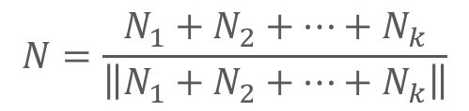
Smooth and Gouraud Shading
根据物体表面三角形顶点单独计算法线。
多个三角形公用一个顶点时，将其法线相加。
$$N$$
$$N=\frac{N_{1}+N_{2}+…+N_{k}}{\left\|N_{1}+N_{2}+…+N_{k}\right\|}$$

Slide 5
Smooth and Gouraud Shading
根据物体表面三角形顶点单独计算法线。
多个三角形公用一个顶点时，将其法线相加。
三角形内部颜色进行线性插值计算。
$$N$$
$$N=\frac{N_{1}+N_{2}+…+N_{k}}{\left\|N_{1}+N_{2}+…+N_{k}\right\|}$$

Slide 6
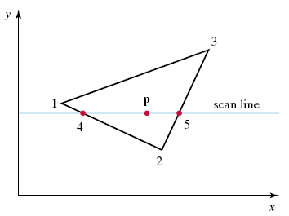

Smooth and Gouraud Shading
三角形内部颜色进行线性插值计算。
$$I_{4}=I_{1}\frac{y_{4}−y_{2}}{y_{1}−y_{2}}+I_{2}\frac{y_{1}−y_{4}}{y_{1}−y_{2}}$$

Slide 7

Smooth and Gouraud Shading
三角形内部颜色进行线性插值计算。
$$I_{4}=I_{1}\frac{y_{4}−y_{2}}{y_{1}−y_{2}}+I_{2}\frac{y_{1}−y_{4}}{y_{1}−y_{2}}$$
$$I_{5}=I_{3}\frac{y_{5}−y_{2}}{y_{3}−y_{2}}+I_{2}\frac{y_{3}−y_{5}}{y_{3}−y_{2}}$$

Slide 8

Smooth and Gouraud Shading
三角形内部颜色进行线性插值计算。
$$I_{4}=I_{1}\frac{y_{4}−y_{2}}{y_{1}−y_{2}}+I_{2}\frac{y_{1}−y_{4}}{y_{1}−y_{2}}$$
$$I_{5}=I_{3}\frac{y_{5}−y_{2}}{y_{3}−y_{2}}+I_{2}\frac{y_{3}−y_{5}}{y_{3}−y_{2}}$$
$$I_{P}=I_{4}\frac{x_{5}−x_{p}}{x_{5}−x_{4}}+I_{5}\frac{x_{p}−x_{4}}{x_{5}−x_{4}}$$

Slide 9






Smooth and Gouraud Shading
线性差值
$$u_{1}$$
$$u$$
$$u_{2}$$
$$P_{1}$$
$$P$$
$$P_{2}$$

Slide 10










Smooth and Gouraud Shading
线性差值
$$d_{1}=\left\|P_{1}−P_{1}\right\|$$
$$d_{1}$$
$$d_{2}$$
$$u_{1}$$
$$u$$
$$u_{2}$$
$$P_{1}$$
$$P$$
$$P_{2}$$
$$d$$

Slide 11

Smooth and Gouraud Shading
线性差值
$$d_{1}=\left\|P_{1}−P_{1}\right\|$$
$$d_{2}=\left\|P_{2}−P_{1}\right\|$$
$$d_{1}$$
$$d_{2}$$
$$u_{1}$$
$$u$$
$$u_{2}$$
$$P_{1}$$
$$P$$
$$P_{2}$$
$$d$$

Slide 12

Smooth and Gouraud Shading
线性差值
$$d_{1}=\left\|P_{1}−P_{1}\right\|$$
$$d_{2}=\left\|P_{2}−P_{1}\right\|$$
$$d_{2}=\left\|P_{2}−P_{1}\right\|$$
$$d_{1}$$
$$d_{2}$$
$$u_{1}$$
$$u$$
$$u_{2}$$
$$P_{1}$$
$$P$$
$$P_{2}$$
$$d$$

Slide 13

Smooth and Gouraud Shading
线性差值
$$d_{1}=\left\|P_{1}−P_{1}\right\|$$
$$d_{2}=\left\|P_{2}−P_{1}\right\|$$
$$d_{2}=\left\|P_{2}−P_{1}\right\|$$
$$u=u_{1}\frac{d_{2}}{d}+u_{2}\frac{d_{1}}{d}$$
$$d_{1}$$
$$d_{2}$$
$$u_{1}$$
$$u$$
$$u_{2}$$
$$P_{1}$$
$$P$$
$$P_{2}$$
$$d$$

Slide 14
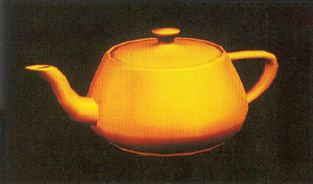
Smooth and Gouraud Shading
三角形内部颜色进行线性插值计算。
$$I_{4}=I_{1}\frac{y_{4}−y_{2}}{y_{1}−y_{2}}+I_{2}\frac{y_{1}−y_{4}}{y_{1}−y_{2}}$$
$$I_{5}=I_{3}\frac{y_{5}−y_{2}}{y_{3}−y_{2}}+I_{2}\frac{y_{3}−y_{5}}{y_{3}−y_{2}}$$
$$I_{P}=I_{4}\frac{x_{5}−x_{p}}{x_{5}−x_{4}}+I_{5}\frac{x_{p}−x_{4}}{x_{5}−x_{4}}$$

Slide 15
THANKS
本课程由 张赐 提供
CSDN网站：www.csdn.net
企业服务：http://ems.csdn.net/
人才服务：http://job.csdn.net/
CTO俱乐部：http://cto.csdn.net/
高校俱乐部：http://student.csdn.net/
程序员杂志：http://programmer.csdn.net/
CODE平台：https://code.csdn.net/
项目外包：http://www.csto.com/
CSDN博客：http://blog.csdn.net/
CSDN论坛：http://bbs.csdn.net/
CSDN下载：http://download.csdn.net/

